Slide 1
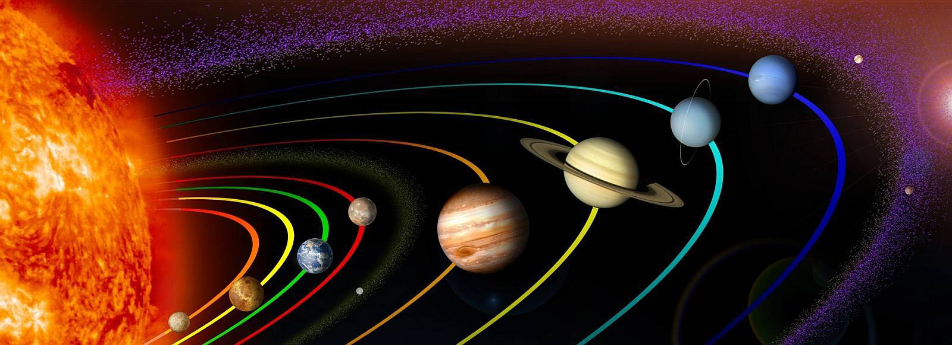
Видимий рух планет
Підготувала Ярошенко О.В.,
учитель Лубенської спеціалізованої
школи І-ІІІ ступенів № 6

Slide 2
Системи світу Птолемея і Коперника
Міколай Коперник, відкинувши догматичне поняття про нерухомість Землі, поставив її в число звичайних планет. Він указав, що Земля, посідаючи третє місце від Сонця, так само як й інші планети, рухається навколо Сонця й одночасно обертається навколо своєї осі. Геліоцентрична система Коперника дуже просто пояснювала петлеподібний рух планет. На малюнках 1.1 і 1.2 показано рух Марса небесною сферою, спостережуваний із Землі. Однаковими цифрами позначено положення Марса, Землі й точок траєкторії Марса на небосхилі в ті самі моменти часу.
Птолемей розробив геоцентричну систему світу, що дала змогу обчислювати положення планет відносно зір на багато років уперед і передбачати настання сонячних і місячних затемнень. Птолемей побудував теорію руху Сонця, Місяця, планет і припустив, що всі світила рухаються навколо нерухомої Землі, що є центром світобудови й має кулясту форму.

Slide 4
Оскільки при спостереженнях із Землі на рух планет навколо Сонця накладається ще і рух Землі по своїй орбіті, планети переміщаються по небосхилу то зі сходу на захід (прямий рух), то із заходу на схід (зворотній рух).

Slide 5
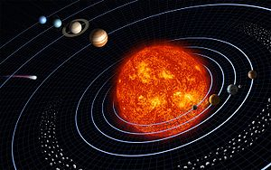
Планети поділяються на дві групи:
нижні (внутрішні, ближчі до Сонця, ніж Земля) – Меркурій і Венера
и верхні – Марс, Юпітер, Сатурн, Уран і Нептун (більш віддалені від Сонця, ніж Земля)
Нижні планети
Верхні планети
Земля

Slide 6
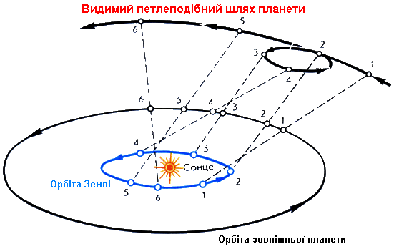
Планети, орбіти яких розташовані всередині орбіти Землі, називаються внутрішніми (Меркурій і Венера). Планети, орбіти яких розташовані поза земної орбіти, називаються зовнішніми (Марс, Юпітер, Сатурн, Уран, Нептун і Плутон).

Slide 7
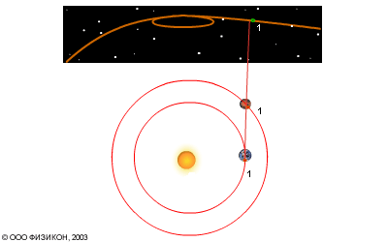
Характер видимого руху планети залежить від того, до якої групи вона належить.
Планети описують петлі, а не просто рухаються взад-вперед по одній лінії виключно через те, що площини їх орбіт не співпадають з площиною екліптики
Розміри петлі тим менші, чим більша відстань між планетою і Землею.

Slide 8
. Під конфігураціями планет розуміють характерні взаємні розміщення планет, Землі та Сонця. Конфігурації різні для нижніх планет (орбіти яких перебувають ближче до Сонця, ніж орбіта Землі) і верхніх планет (орбіти яких розміщені за орбітою Землі).

Slide 12
Якщо Земля перебуває між планетою й Сонцем, то таку конфігурацію називають протистоянням. Ця конфігурація найбільш сприятлива для спостережень планети, тому що в цей час планета перебуває найближче до Землі та повернута до неї своєю освітленою півкулею, а перебуваючи на небі в протилежному до Сонця місці, буває у верхній кульмінації біля опівночі. Слід зазначити, що у верхніх планет нижнього сполучення не буває, тому не слід сполучення називати верхнім. Якщо кут між напрямками із Землі на верхню планету і на Сонце становить 90°, то кажуть, що планета перебуває у квадратурі. Розрізняють західну й східну квадратури. У конфігурації західної квадратури планета сходить біля опівночі, а в східній - заходить біля опівночі. Моменти конфігурацій планет й умови їхньої видимості щорічно публікуються в астрономічних довідниках і календарях.

Slide 13
Поблизу сполучень внутрішню планету спостерігати надзвичайно важко – вона візуально знаходиться поряд з Сонцем, а тому губиться у його променях. В цей час її видно як вузький серпик (аналогічний місячному).
В момент нижніх сполучень можна спостерігати доволі рідкісне явище – проходження планети по диску Сонця (транзит планети). Воно може тривати кілька годин і є досить цікавим для астрономів.
В момент верхніх сполучень планета ховається за диском Сонця
Фото Венери поблизу сполучення
Проходження Венери по сонячному диску

Slide 14
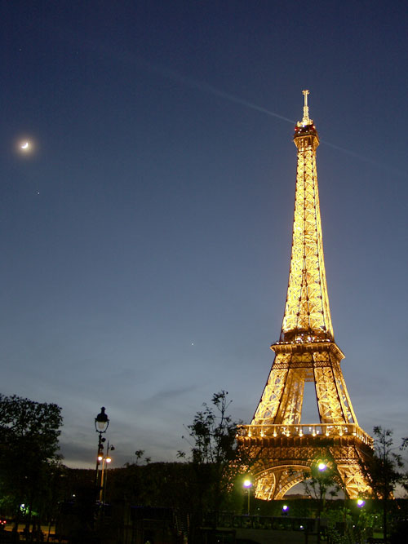
Кутове віддалення планети від Сонця називається елонгацією.
Місяць, Юпітер і Венера у вечірньому Парижі

Slide 16
Юпітер і Венера на світанку

Slide 19
Поміркуйте :
1. Який основний недолік системи світу Птолемея?
2. У чому полягає революційність поглядів Коперника? Яка роль його ідей в астрономії?
3. Як Галілей підтвердив теорію Коперника?
4. Що означає зворотний рух планет? Як на основі геліоцентричної системи світу пояснюється петлеподібний рух планет?
5. Що розуміють під конфігураціями планет? У якій з конфігурацій можуть бути верхні й нижні планети?
6. Що таке сидеричний період? Синодичний?

Slide 20
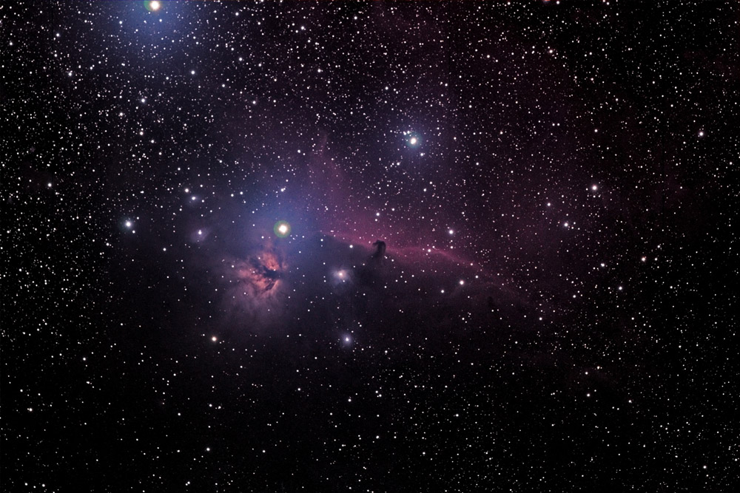
Дякую за увагу

